Slide 1


Slide 2

Aspetos físicos
do meio

Slide 3
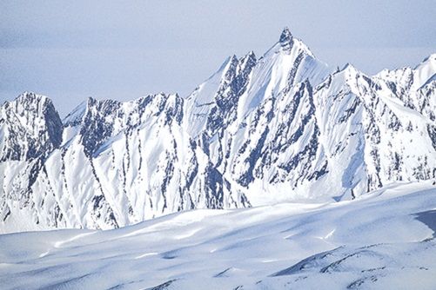
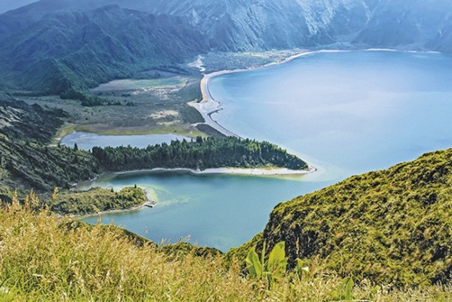

Estados da água na Natureza
A água encontra-se na Terra em 3 estados:
sólido
líquido
gasoso
geada, neve, granizo
oceanos, mares, rios, lagos, lençóis de água (água no subsolo)
vapor de água

Slide 4
Transformações físicas da água
Pela ação do calor do Sol, a água que existe no solo no estado líquido evapora-se, subindo para a atmosfera, onde forma vapor de água – evaporação.
O vapor de água arrefece e condensa formando as nuvens, que ficam carregadas com pequeníssimas gotinhas de água – condensação.
Quando as nuvens ficam pesadas, a água volta a cair no solo (precipitação) no estado líquido (chuva) ou sólido (neve ou granizo) − solidificação.
De novo, pela ação do calor do Sol, a água em estado sólido derrete e passa para o estado líquido – fusão.
Parte dessa água infiltra-se no subsolo e outra parte volta a subir para a atmosfera, dando origem a um novo ciclo – o ciclo da água.

Slide 5
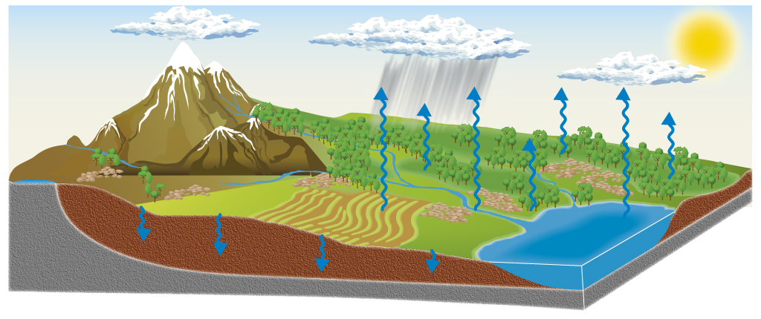
Ciclo da água
O ciclo da água consiste na viagem da água e nas respetivas mudanças de estado.
Solidificação
Condensação
Fusão
Evaporação
Infiltração

Slide 6

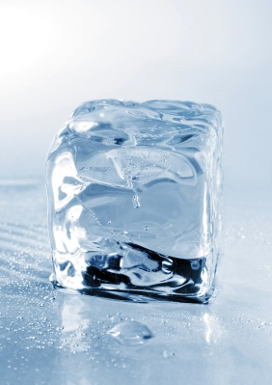

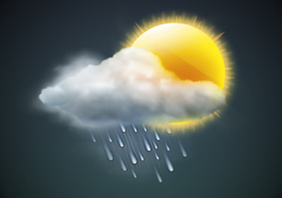
Evaporação
Solidificação
líquido
gasoso
líquido
sólido
Fusão
Condensação
sólido
líquido
gasoso
líquido

Slide 7
Cursos de água, lençóis de água e nascentes
Podemos encontrar água nos mares, rios, lagos, etc.
Um rio é um curso de água que corre naturalmente de uma área mais alta para uma mais baixa do relevo. Geralmente desagua noutro rio, lago ou no mar.
Esses cursos de água formam-se a partir da chuva, que é absorvida pelo solo, passando por camadas permeáveis até atingir uma camada impermeável, onde se acumula. Esta acumulação de água subterrânea também pode resultar da fusão da neve ou do granizo. A essas águas subterrâneas chamamos lençóis de água.

Slide 8
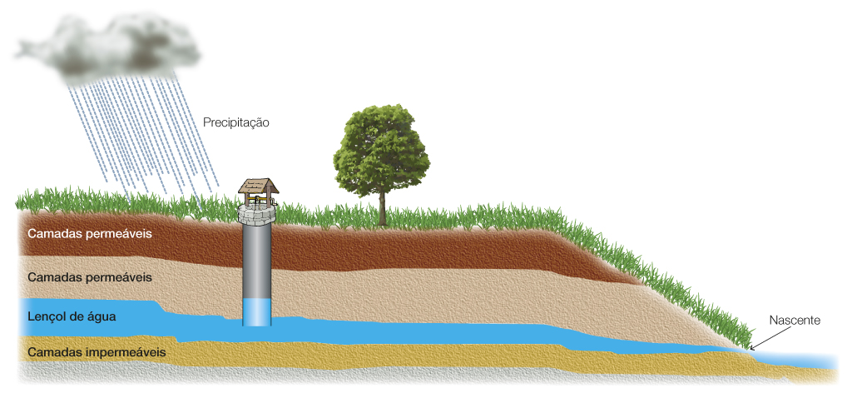
Quando as águas subterrâneas aparecem à superfície da Terra, formam as nascentes naturais ou fontes que vão alimentar os ribeiros e os rios.
A água subterrânea também pode ser extraída através de escavações feitas pelo ser humano, de poços ou furos.

Slide 9
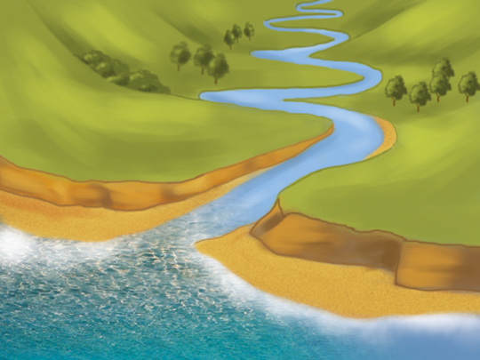
Os rios
Um rio é um curso permanente de água doce.
Nascente – lugar onde começa o rio.
Caudal – quantidade de água corrente que aumenta quando recebe a água de afluentes (riachos, ribeiros) ou com a precipitação.
Foz – lugar onde termina o rio, podendo ser no mar ou num rio maior.

Slide 10
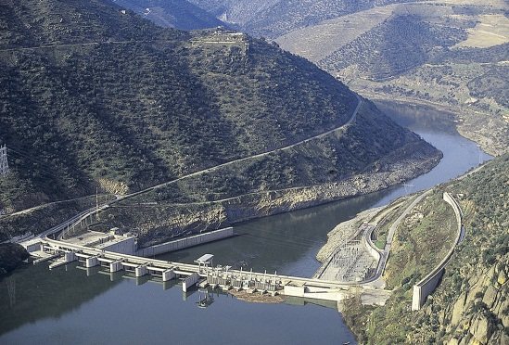
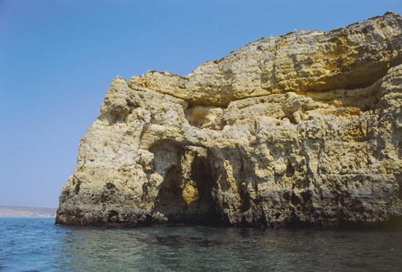
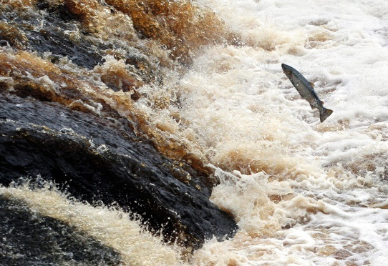
A importância dos rios
São o habitat de muitos animais.
Fornecem água para o abastecimento da rede pública.
Fornecem água para a rega de terrenos agrícolas.
Fornecem energia hidráulica que faz mover moinhos e azenhas.
Fornecem as barragens, contribuindo para a produção de energia elétrica.
Fornecem alimentos recolhidos através da pesca.
Permitem a realização de atividades de lazer e turísticas.

Slide 11
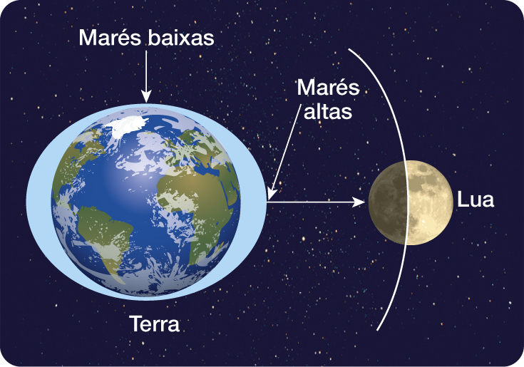
As marés
A maré é a variação do nível da água do mar. O nível mais alto chama-se maré alta. O nível mais baixo chama-se maré baixa.
As marés devem-se às forças de gravidade do Sol e da Lua e sucedem-se devido ao movimento de rotação da Terra.
A Lua está muito mais próxima da Terra do que do Sol, exercendo mais poder de atração sobre ela.
As marés alteram-se quatro vezes num período de 24 horas.

Slide 12
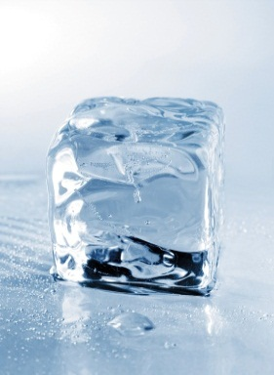
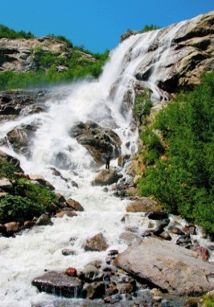
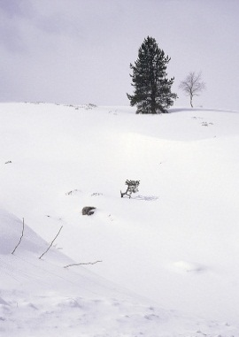
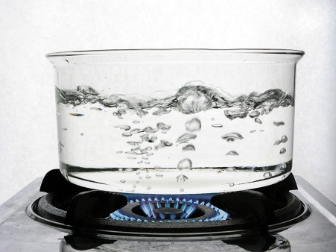

Exercícios
1 – Observa as figuras. Identifica os estados físicos da água em cada uma delas.
2 – Observa a imagem que representa o ciclo da água. Descreve-o.

Slide 13
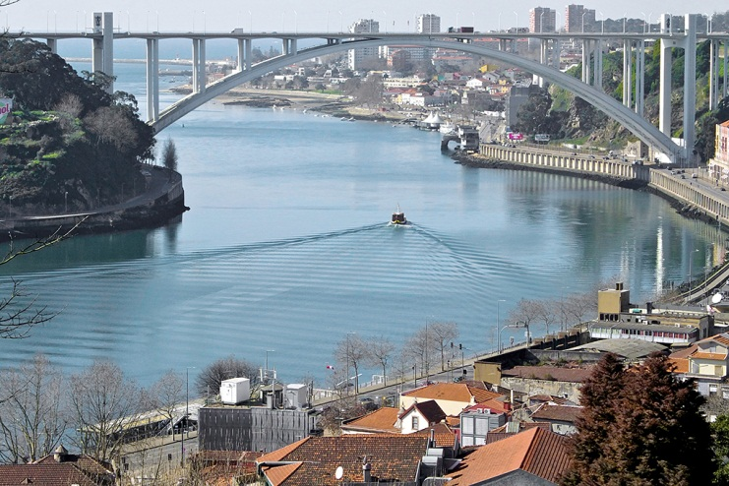
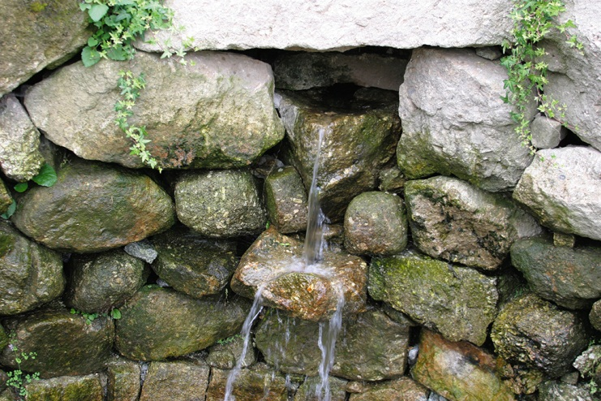
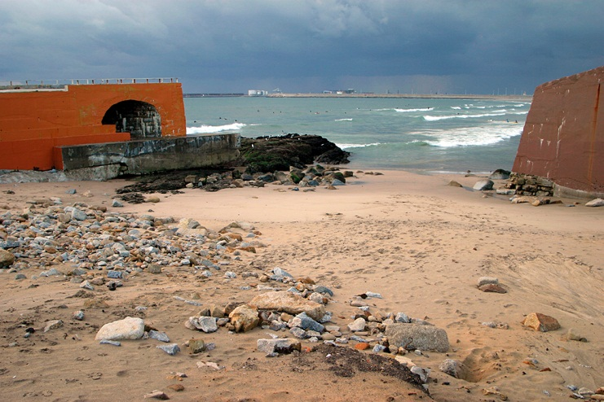
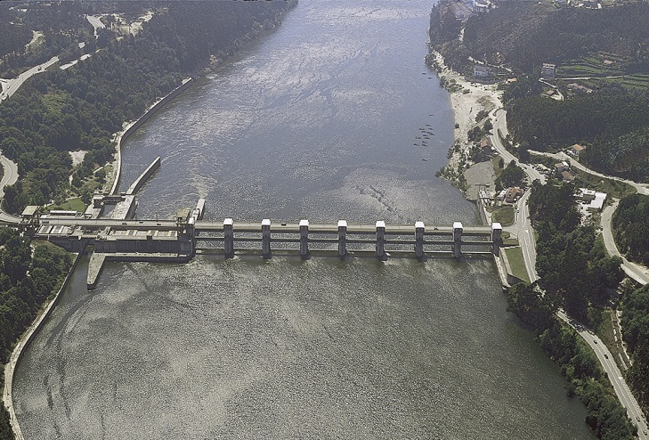
3 – Legenda as imagens e explica o que representam.
A
B
C
D

